Slide 1



AFSPRAKEN MAKEN
Pagina 1
WWW.GREENKARTING.NL
LES 6 AFSPRAKEN MAKEN

Slide 2

INLEIDING
ZORG VOOR HELDERE AFSPRAKEN MET JE SPONSOR
· WAT ZIJN GOEDE AFSPRAKEN?
· HOE DOCUMENTEER JE ALLES?
· HOE BEVESTIG JE AFSPRAKEN SCHRIFTELIJK?
· HOE VOORKOM JE MISVERSTANDEN?
Pagina 2
WWW.GREENKARTING.NL
LES 6 AFSPRAKEN MAKEN

Slide 3

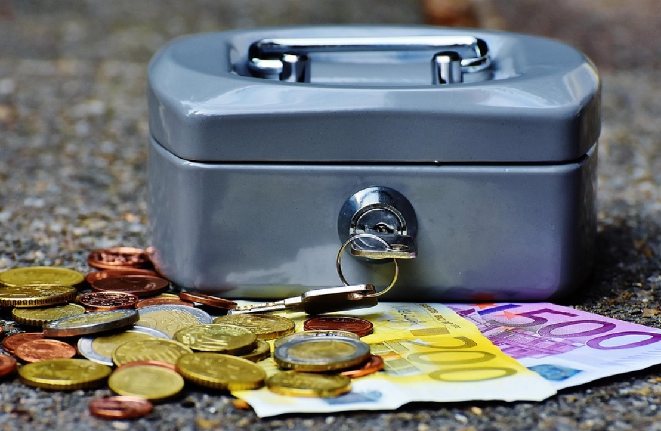
DUIDELIJKHEID
· MAAK AFSPRAKEN OVER BEDRAGEN
· MAAK AFSPRAKEN OVER LEVERINGEN
· MAAK AFSPRAKEN OVER TIMEFRAMES
· WEES CONCREET OVER VERWACHTINGEN
Pagina 3
WWW.GREENKARTING.NL
LES 6 AFSPRAKEN MAKEN

Slide 4
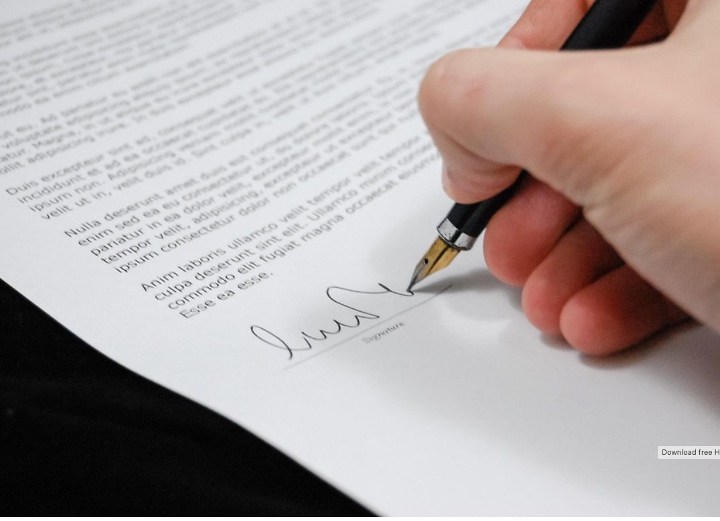
DOCUMENTATIE
· LEG ALLES SCHRIFTELIJK VAST IN EEN CONTRACT
· BEIDE PARTIJEN ONDERTEKENEN HET CONTRACT
· BEWAAR EEN KOPIE VOOR JEZELF
· GEBRUIK EEN VASTE TEMPLATE VOOR CONTRACTEN
Pagina 4
WWW.GREENKARTING.NL
LES 6 AFSPRAKEN MAKEN
Notes:
📚 AANVULLENDE TECHNOSKILLS:
· TV088 – PLAATS- EN VORMTOLERANTIES
· TV089 – PLAATWERK UITSLAGEN & VORMEN

Slide 5

BEVESTIGING
· BEVESTIG ALLE AFSPRAKEN SCHRIFTELIJK
· STUUR EEN BEVESTIGINGSMAIL NA ELK GESPREK
· VRAAG OM SCHRIFTELIJKE REACTIE VAN SPONSOR
· NOTEER DE DATUM VAN BEVESTIGING
Pagina 5
WWW.GREENKARTING.NL
LES 6 AFSPRAKEN MAKEN

Slide 6
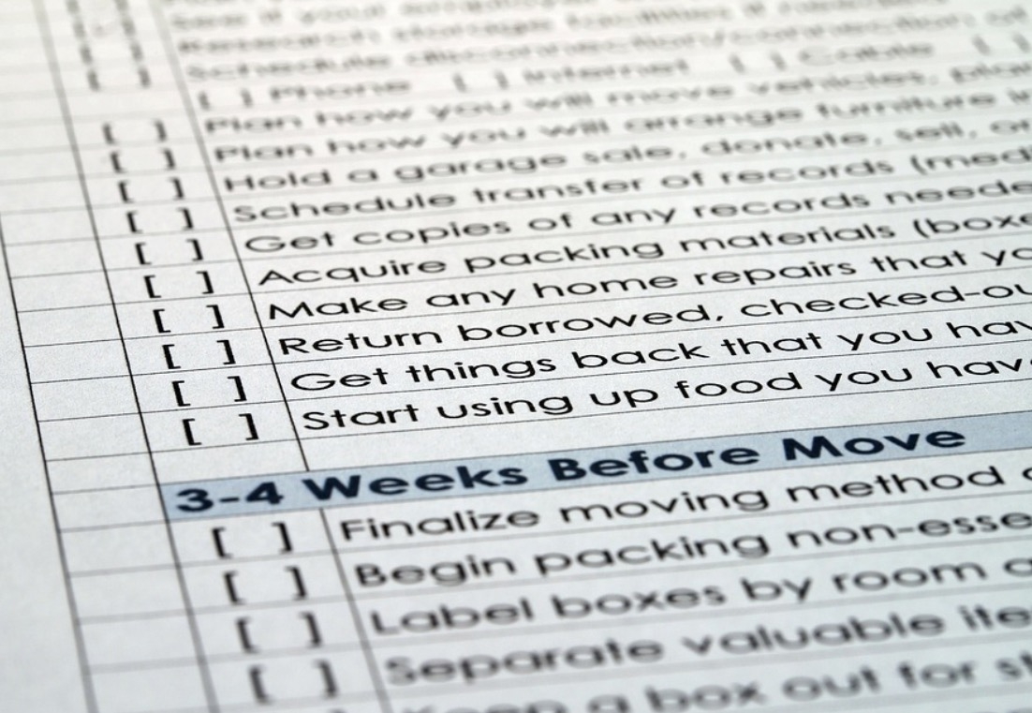
AFSPRAKEN CHECKLIST
· BEDRAG EN BETALINGSWIJZE VASTGELEGD?
· LEVERINGEN EN DEADLINES AFGESPROKEN?
· CONTRACT ONDERTEKEND DOOR BEIDE PARTIJEN?
· BEVESTIGINGSMAIL VERSTUURD?
Pagina 6
WWW.GREENKARTING.NL
LES 6 AFSPRAKEN MAKEN
Notes:
Later toevoegen:
📚 GEBRUIK:
· TECHNOSKILL TV009 – BOREN
· EVENTUEEL TV014 – AFBRAMEN

Slide 7

CONFLICTEN VOORKOMEN
· WEES OPEN EN EERLIJK OVER VERWACHTINGEN
· NEEM CONTACT OP BIJ ONDUIDELIJKHEDEN
· LOS PROBLEMEN VROEG OP, NIET TE LAAT
· RESPECTEER GEMAAKTE AFSPRAKEN ALTIJD
Pagina 7
WWW.GREENKARTING.NL
LES 6 AFSPRAKEN MAKEN

Slide 8
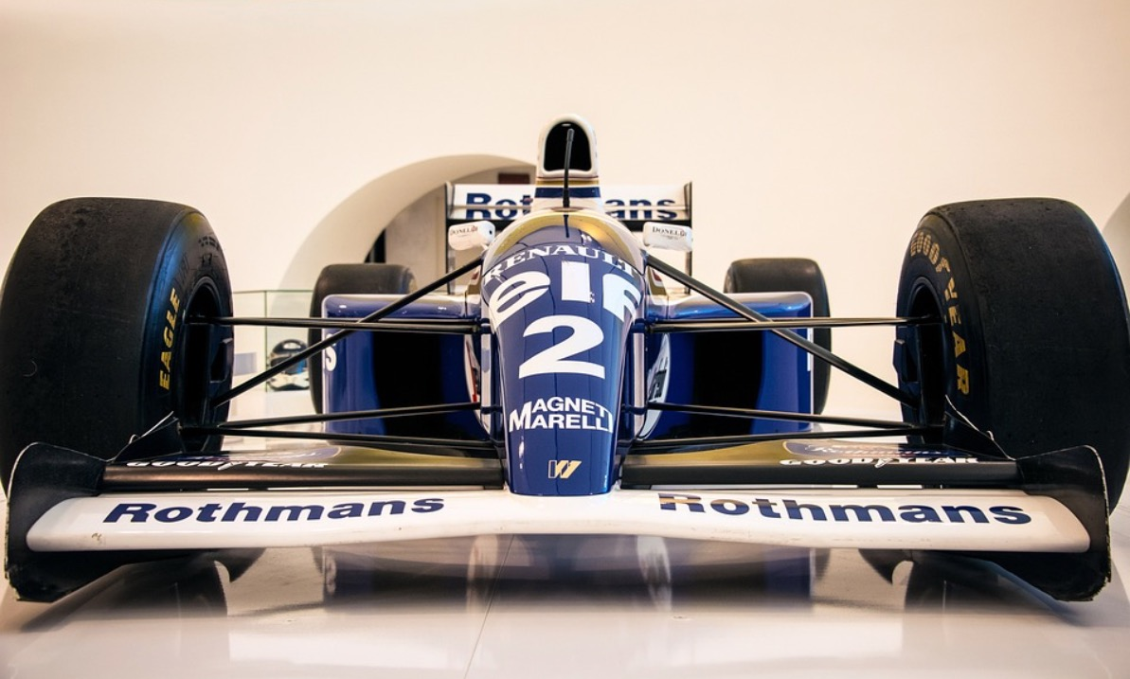
AFSLUITING
VANDAAG HEBBEN JULLIE:
· GELEERD HOE JE DUIDELIJKE AFSPRAKEN MAAKT
· EEN CONTRACT OPGESTELD
· AFSPRAKEN SCHRIFTELIJK BEVESTIGD
· EEN CHECKLIST GEBRUIKT
VOLGENDE LES: SPONSORS TEVREDEN HOUDEN!
Pagina 8
WWW.GREENKARTING.NL
LES 6 AFSPRAKEN MAKEN

